Slide 1

Дворцовые перевороты 1725-1762 XVIII
История России
7 класс

Slide 2
План урока:
1. Основные понятия.
2.Причины дворцовых переворотов. Роль армии
3.1725-1762 – эпоха переворотов.
4. Закрепление материала.
5. Домашнее задание.

Slide 3
Задание на урок :
Составление таблицы:
Слева правители – справа что сделано за время их престола.
Сделать вывод: что принесли эти перевороты дворянскому сословию?

Slide 4
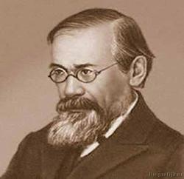
Что такое дворцовые перевороты?
Дворцовые перевороты - смена власти, совершавшаяся дворянскими группировками при поддержке дворцовой гвардии.
Это была борьба за власть внутри различных группировок дворянства, а НЕ за СМЕНУ ФОРМЫ ПРАВЛЕНИЯ
Историк Ключевский В.О
Основные понятия
дворцовые перевороты, Верховный тайный совет, бироновщина, кондиции, олигархия.

Slide 5
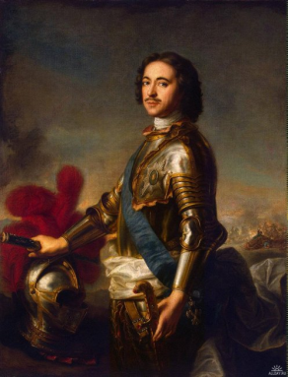
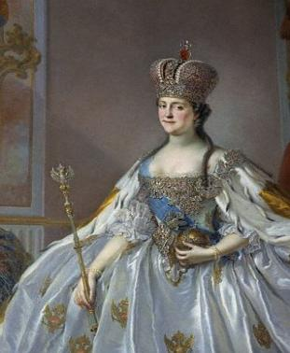
Почему с 1725 до 1762?
ПётрI
В 1722 Пётр Алексеевич издал
указ о праве монарха назначать наследника.
В 1725 – после Петра начинается борьба за престол между детьми Петра и сводного брата по линии Милославских – Ивана.
С 1762 – Екатерина II правит 34 года.
Екатерина II

Slide 6
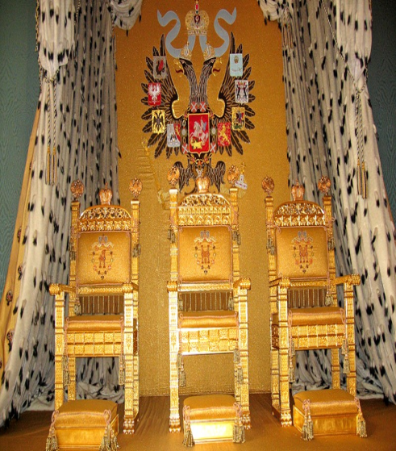
Кто займёт престол?
Пётр II
по мужской линии –сын Алексея Петровича ?
Екатерина I –
жена Петра I ?

Slide 7
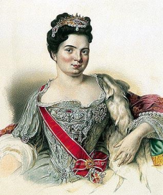
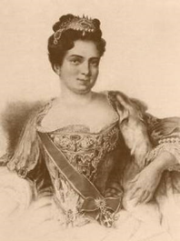
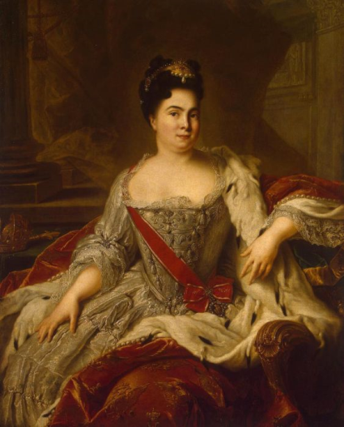
1725-1727 Марта Скавронская
–Екатерина I
Облегчена служба дворян, в 1726 году дано право строить мануфактуры, торговли во всех городах и на ярмарках.

Slide 8
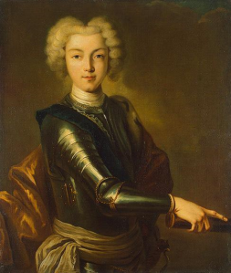
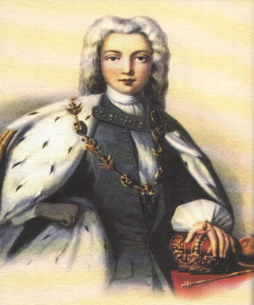
1727-1730 Пётр II Алексеевич
–внук Петра I
Возвращение полномочий боярской аристократии,т.е. возвращение к допетровским временам управления России.
1727 – переезд двора в Москву

Slide 9
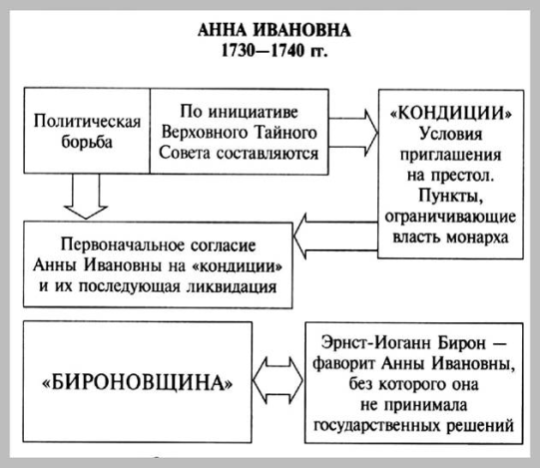
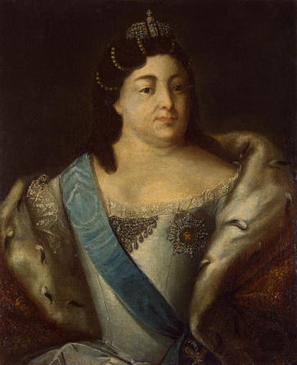
1730-1740 Анна Ивановна
- дочь Ивана (V) Алексеевича

Slide 10
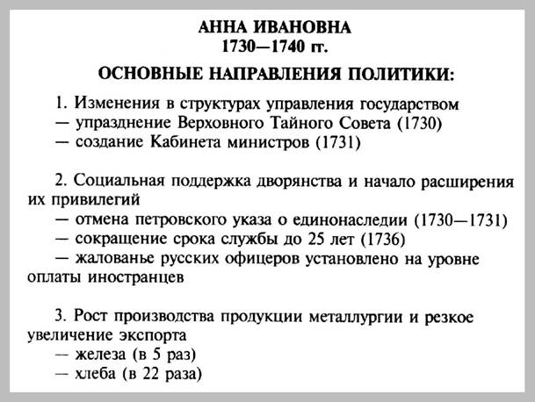

Slide 11
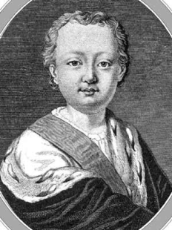
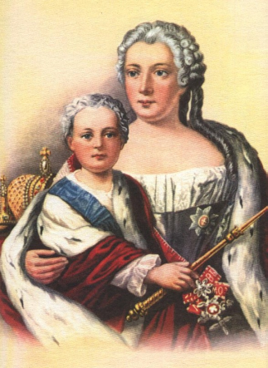
9.11.1740-25.11.1741 Иван VI Антонович (при Анне Леоподьдовне)
Управлением государства практически не занималась, доверив его Кабинету министров.

Slide 12
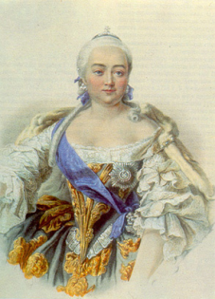
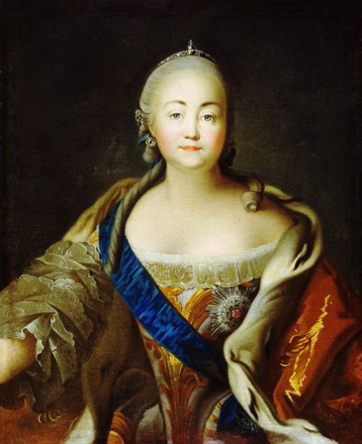
1741-1761 Елизавета Петровна
В 1754 году основан Заёмный Дрорянский банк
С 1760 года помещики получили право ссылать крестьян без суда в Сибирь
В 1755 году основан Московский государственный университет
1757- открыта Академия художеств

Slide 13
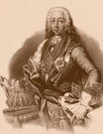
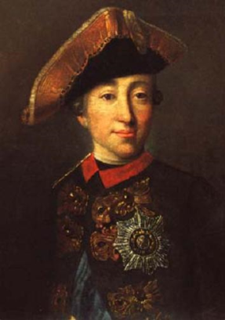
1761-1762 Пётр III Фёдорович внук Петра I
ликвидировать Тайную канцелярию
издать указ о конфискации (секуляризации) церковных земель
подписать манифест о вольности дворянства, освобождающих их от обязательной службы (18 февраля 1762 года)

Slide 14
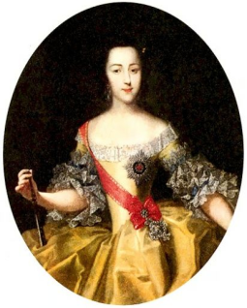
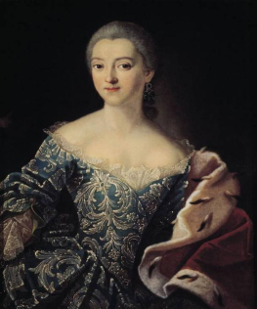

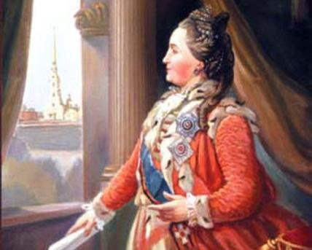
Екатерина II

Slide 15

Сущность эпохи
1 обстоятельство – реакция на бурное правление Петра I, его грандиозные преобразования в различных сферах жизни государства.
2 обстоятельство – сформировано новое дворянство, которое осознало свои значения и возможности, добились своих привилегий.

Slide 16


Повторим??????
1. Сколько лет престол сотрясали перевороты?
а) 25 лет
б)35 лет
в)37лет
2. Кто из императоров смог дольше удержаться на троне во время дворцовых переворотов?
а) Анна Ивановна
б)Анна Леопольдовна
в) Елизавета Петровна

Slide 17
3. Определите исторического деятеля
Возведение на престол этой женщины происходило неспокойно, т.к. не все считали что это правильно;
при этой правительнице был заключён с Австрией, о котором так много говорилось при Петре
по её собственному завещанию (составленному не совсем добровольно) престол российский после её смерти переходил мужскому представителю царского дома и фактически лишал её дочерей власти.

Slide 18
4. Определите исторического деятеля
Об этом молодом человеке говорили, что он добр и любит справедливость;
на престол вступил по завещанию, коронация произошла установленным порядком;
при этом правителе произошло персональное изменение в высших кругах власти;
правил совсем недолго, скончавшись накануне своей свадьбы.

Slide 19
5. Соотнесите между собой события и даты:
а) 1.Восшествие на престол Анны Ивановны
2. Открытие московского университета
3. Взятие русскими войсками крепости Измаил
1. 1790
2. 1730 3. 1755
б) 1. Воцарение Елизаветы Петровны 2. Учреждение Академии наук 3. Первый дворцовый переворот
1. 1725
2. 1725 3. 1741

Slide 20
6. Выберите правильный ответ:
а)Кто такие «верховники»?
1. Представители высшего управления церкви;
2. Высшее офицерство, ведавшее вопросами армии и её обеспечения;
3. совещательный орган управления страной, после смерти Петра I

Slide 21
6. Выберите правильный ответ:
б) Что представляла секуляризация во второй половине XVIII века?
1. Изъятие церковных земель и передача их в управление государством;
2. Наделение землями высших церковных иерархов;
3. Конфискация имущества у представителей родовой аристократии.

Slide 22
6. Выберите правильный ответ:
в) Что такое «кондиции 1730 года»?
1. Правила проведения военных смотров;
2. Условия, ограничивающие самодержавную власть;
3. Принципы руководства учебными заведениями.

Slide 23


Расставьте в последовательности воцарение на престол
3
1
2

Slide 24

Домашнее задание: Чтобы заполнить вторую колонку таблицы: § 22, при повторении § 20-21.

Slide 25
Домашнее задание:
споСписок использованных источников
1. А.М. Голицын. История России. Детская энциклопедия «Я познаю мир», М., «Астрель», 2003.
2. Династия Романовых.Издательство «Альфа - Колор», 2006.
3.В.П.Ситников, Г.П. Шалаева, Е.В. Ситникова Кто есть кто в истории России. Детская энциклопедия
«Я познаю мир», М., «АСТ-Слово», 2010.
4.Хронос: всемирная история в интернете.
5. www.glavagosudarstva.ru
6.www.sxc.hu
7. www.Piplz.ru Сайт о людях - биографии знаменитостей, статьи, новости.

